Slide 1
9.Hafta Veri sıkıştırma ve Aç gözlü algoritmalar
1

Slide 2
Veri Sıkıştırma (Compression)
Kayıplı-Kayıpsız Veri Sıkıştırma Sabit ve Değişken Genişlikli Kodlama
Huffman Algortiması (Greedy Algoithms)
2

Slide 3
Veri Sıkıştırma
 Veri sıkıştırma;
 1- Alan gereksinimini azaltmak için
Hard disklerin boyutu büyümekle birlikte, yeni programların ve data dosyalarının boyutu da büyümektedir ve alan ihtiyacı artmaktadır.
3.5" floppy diskler hala kullanılmaktadır ve alanları çok azdır.
 2-Zaman ve bant genişliği gereksinimini azaltmak için
Birçok program ve dosya internetten download edilmektedir. Birçok kişi düşük hızlı bağlantıyı kullanmaktadır.
Sıkıştırılmış dosyalar transfer süresini kısaltmakta ve bir çok kişinin
aynı server’ı kullanımına izin vermektedir.






Slide 4
Kayıplı ve Kayıpsız Sıkıştırma
 Kayıplı Sıkıştırma
 Bilginin bir kısmı geri elde edilemez (MP3, JPEG, MPEG)
 Genellikle ses ve görüntü uygulamalarında kullanılır. Çok büyük ses ve görüntü dosyalarında çok iyi sıkıştırma yapar ve kullanıcı kalitedeki azalmayı fark etmez.
 Kayıpsız Sıkıştırma
 Orijinal dosyalar tekrar ve tam olarak elde edilir (D(C(X)))=X,
burada C sıkıştırılan dosyayı, D ise açılan dosyayı ifade eder.
 .txt, .exe, .doc, .xls, .java, .cpp vs. gibi dosyalarda kullanılır.
 Ses ve görüntü dosyalarında da kullanılabilir ancak kayıplı sıkıştırma kadar yüksek sıkıştırma oranına sahip olmaz.

Slide 5
Kayıpsız Sıkıştırma
 Kayıpsız sıkıştırma temel olarak üç algoritma altında toplanır
 Huffman – her karakter için değişken genişlikli bir kelime kodu
(codeword) kullanır .
 LZ277 – "sliding window (kayan pencere)" kullanır . Bir grup karakteri bir anda sıkıştırır.
 LZ278/LZW – daha önce karşılaşılan işaretleri saklayan bir sözlük kullanır ve bir grup karakteri aynı anda sıkıştırır.
 Kayıpsız sıkıştırma uygulamaları
 Unix compress, gif : LZW
 pkzip, zip, winzip, gzip: Huffman+LZ277
 ASCII, 8 bit
 29 farklı karakter 5 bit ile kodlanabilir.
 5/8 = %62,5 sıkıştırma oranı

Slide 6
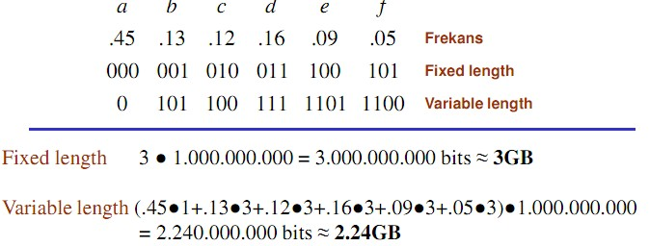
Huffman Kodlama
 Renksiz ve özelliksiz karakterlerden oluşan dosyaların
sıkıştırılması için kullanılan kodlardır. Dosyadaki bir karakterin
tekrar sayısına o karakterin frekansı denir ve karakterlerin tekrar
frekansından faydalanarak ikili kodlar üretilir.
 İki tip kodlama vardır: Sabit uzunluklu ve değişken uzunluklu.
 Toplam 1.000.000.000 karakterden oluşan bilginin sadece 6 harften {a, b, c, d, e, f} oluştuğunu varsayalım. Karakterlerin kullanım sıklıkları:

Slide 7
Huffman Kodlama
 Değişken uzunluklu kodlamada, frekansı en yüksek olan karaktere en kısa kod ve diğer karakterlere benzer mantıkla kod verilirse, sabit uzunluklu kodlamaya göre daha başarılı bir sonuç elde edilir.
 Kodlama ve kodlamayı çözmek için ön ek (prefix)
kodlamadan faydalanılır.
 Kodlama her zaman için daha kolaydır. Kodu çözmek, sabit uzunluklu kodlamada oldukça kolaydır; değişken uzunluklu kodlamada ise, biraz daha zahmetlidir.
 Sıkıştırılmış bir dosyanın kod ağacı tam dolu ikili ağaç ise, bu
sıkıştırma işlemi optimaldir; aksi halde optimal değildir.
 Sabit uzunluklu kodlama optimal değildir, çünkü ağacı tam dolu ikili ağaç değildir.

Slide 8
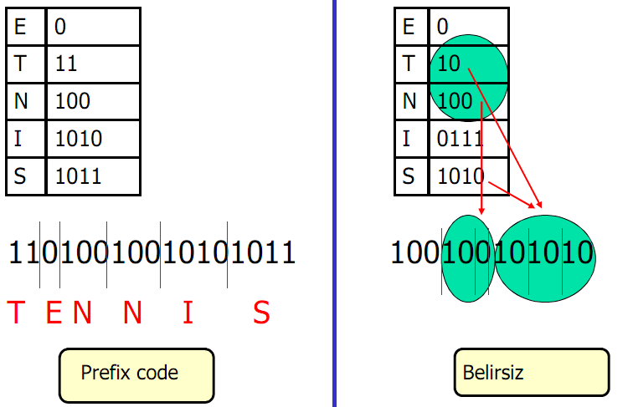
Karakterlerin Kodunu Çözme

Slide 9
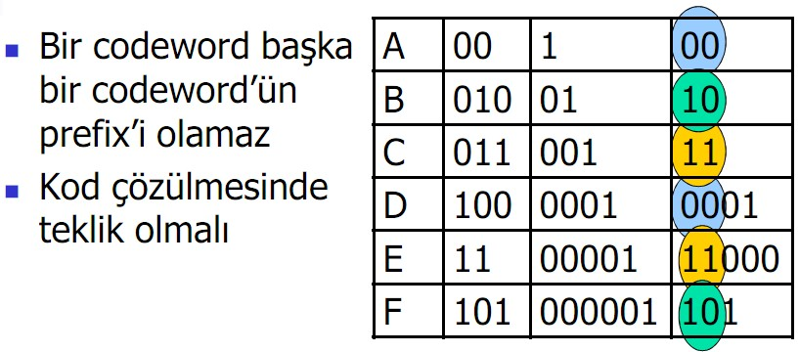
Karakterlerin Kodunu Çözme

Slide 10
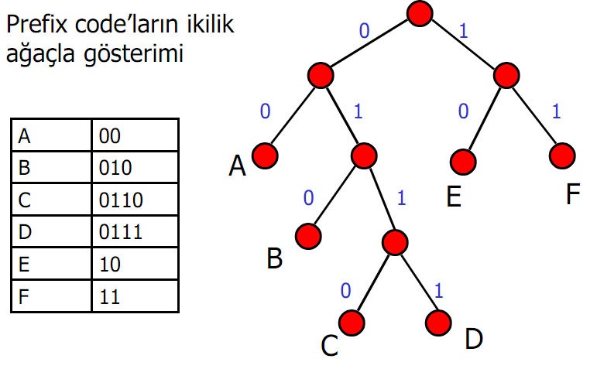
Ön ek Kodları ve İkili ağaçta gösterimi

Slide 11
Kodlama için gereken boyut
 Eğer ağaç C alfabesinde üretilmiş ise, bu durumda yaprak sayısının |C| olması gerekir ve ara düğümlerde |C|-1 olmalıdır.
 c∈C olsun ve f(c) bu karakterin frekansını göstersin. T ağacı da ön ek(prefix) kod ağacı olsun. d_{T}(c) ise c karakterinin T ağacındaki derinliği olsun ve aynı zamanda c karakterinin kod uzunluğunu gösterir. Dosyanın kodlandıktan sonraki bit olarak uzunluğu B(T) aşağıdaki gibi ifade edilir
B(T) = ∑ f (c)d _{T} (c)
 olur.
c∈C

Slide 12
Kodlama ağacının oluşturulması
 Sabit uzunlukta kodlama
100
0
1
86
14
0
1
0
58
28
14
0
1
1
0
0
1
a:45
b:13
c:12
d:16
e:9
f :5

Slide 13
Kodlama ağacının oluşturulması
 Değişken uzunlukta kodlama: Frekansa göre sıralanır ve her biri bir yaprağı temsil eder. En küçük iki değer bir atada toplanır ve geriye kalan yapraklar ile ata tekrar sıralanır.
f :5
e:9
c:12
b:13
d:16
a:45
 Değişken uzunluklu kodlama için frekansların sıralanması.

Slide 14
Kodlama ağacının oluşturulması
 Değişken uzunluklu kodlama
c:12
b:13
14
d:16
a:45
0
1
f :5
e:9

Slide 15
Kodlama ağacının oluşturulması
 Değişken uzunluklu kodlama
d:16
a:45
14
25
0
1
1
0
f :5
e:9
c:12
b:13

Slide 16
Kodlama ağacının oluşturulması
 Değişken uzunluklu kodlama
a:45
25
30
0
1
0
1
14
d:16
c:12
b:13
0
1
f :5
e:9

Slide 17
Kodlama ağacının oluşturulması
 Değişken uzunluklu kodlama
a:45
55
0
1
25
30
0
0
1
1
c:12
b:13
14
d:16
0
1
f :5
e:9

Slide 18
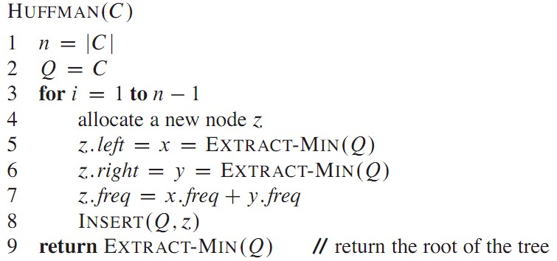
Huffman Algoritması
Farklı karakter sayısı
Min-Priority Queue
En düşük frekanslı iki düğüm
İki düğümün toplamı yeni düğüm
Yeni düğümü kuyruktaki yerine ekleme

Slide 19
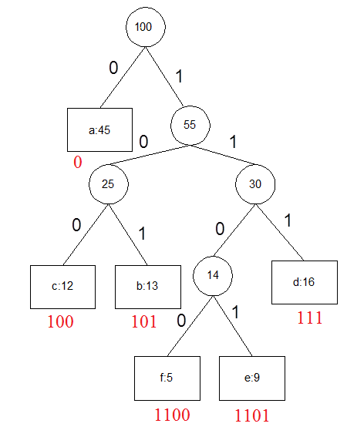
Kodlama ağacının oluşturulması ve Huffman Algoritması
 Değişken uzunluklu kodlama
Algoritma -Huffman(C)
C alfabe olmak üzere bu algoritma
Huffman kodu üretir.
1. n←|C|
2. Q←C
3. i←1, …, n-1
z ← Düğüm_Oluştur()
x ← Sol (z)←Minimum_Al(Q)
y ← Sağ(z)←Minimum_Al(Q) 7. f(z) ← f(x) + f(y)
Ekle(Q,Z)
Sonuç←Minimum_Al(Q)

Slide 20
Huffman Algoritması Analizi
 Uygun veri yapısı olarak min-heap kullanılabilir. (Her
seferinde frekansı düşük olan düğüm çıkarılır ve toplanarak ağaca tekrar eklenir)
 (http://rosettacode.org/wiki/Huffman_coding)
 Heap oluşturma O(log n) ve for döngüsünde n-1 adet işlem yapılır
 Toplam Çalışma süresi O(nlogn) olur.
 Huffman algoritması az sayıda karakter çeşidine sahip ve büyük boyutlardaki verilerde çok kullanışlı olabilir. Fakat oluşturulan ağacın sıkıştırılmış veriye eklenmesi zorunludur.
Bu da sıkıştırma verimini düşürür. Adaptive Huffman gibi teknikler bu sorunu halletmek için geliştirilmişlerdir.

Slide 21
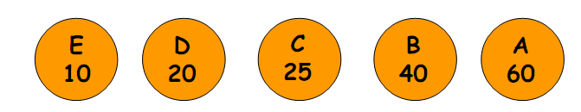
Örnek:
 Veri setine ait frekans tablosu aşağıdaki gibi olsun.
Sembol | Frekans
A | 60
B | 40
C | 25
D | 20
E | 10
 Adım 1: Huffman ağacındaki en son düğümleri oluşturacak olan bütün semboller frekanslarına göre küçükten büyüğe doğru sıralanırlar.

Slide 22
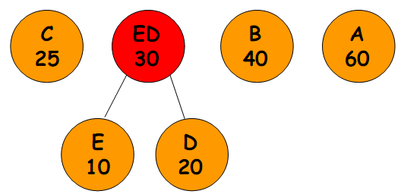
Örnek: Adım 2
 En küçük frekansa sahip olan iki sembolün frekansları toplanarak yeni bir düğüm oluşturulur. Oluşturulan bu yeni düğüm var olan düğümler arasında uygun yere yerleştirilir.
Bu yerleştirme frekans bakımından küçüklük veya büyüklüğe
göredir.

Slide 23
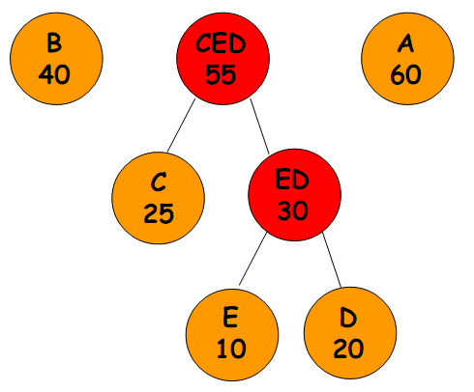
Örnek: Adım 3
 Bir önceki adımdaki işlem terkarlanılarak en küçük frekanslı
2 düğüm tekrar toplanır ve yeni bir düğüm oluşturulur.

Slide 24
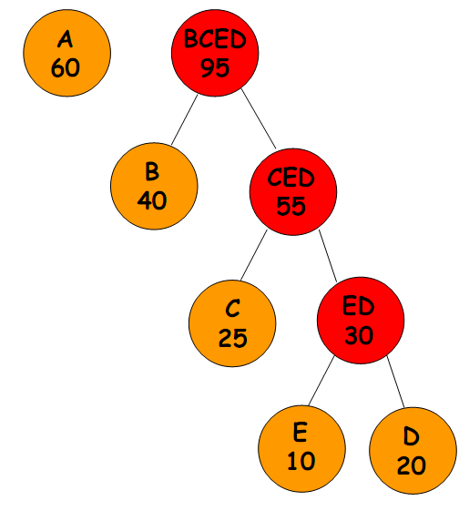
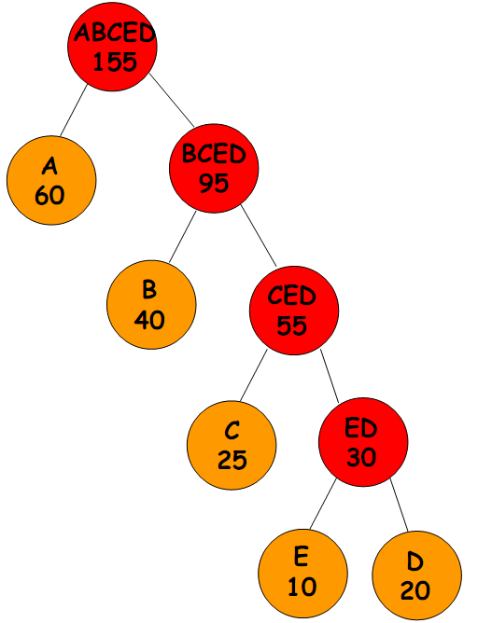
Adım 5
Örnek: Adım 4

Slide 25
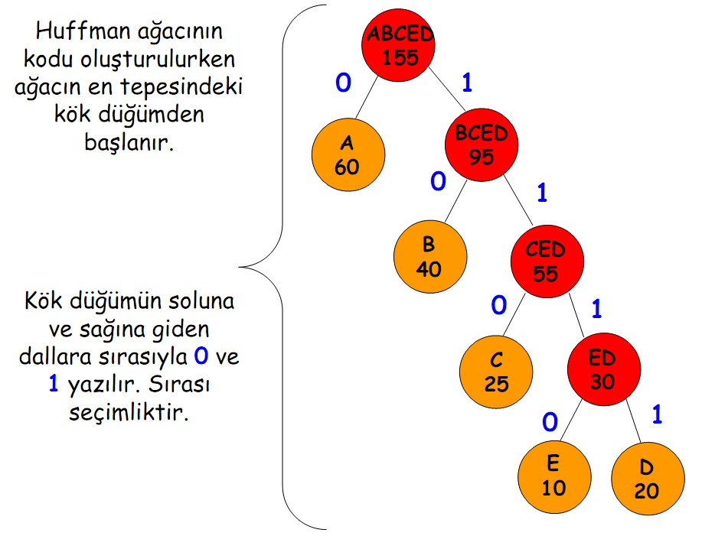
Örnek: Adım 6

Slide 26
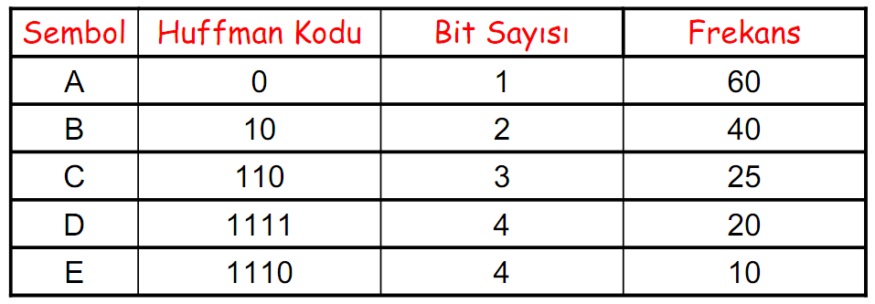
Örnek: Veri setinin kodlanmış hali

Slide 27
Örnek: Karşılaştırma
 Veri setini ASCII kodu ile kodlanırsa, her karakter için 1 byte(8 bit)’lık alan gerektiğinden toplamda 155 byte(1240 bit)’a ihtiyaç olacaktı.
 Huffman kodlaması ile bu sayı :
 60x1 + 40x2 + 25x3 + 20x4 +10x4= 335 bittir.
 Görüldüğü gibi Huffman kodlaması ile 335/1240= %27’lik bir sıkıştırma oranı sağlanmaktadır. Bu kazanç, veri setindeki sembollerin frekansları arttıkça daha da artmaktadır.

Slide 28
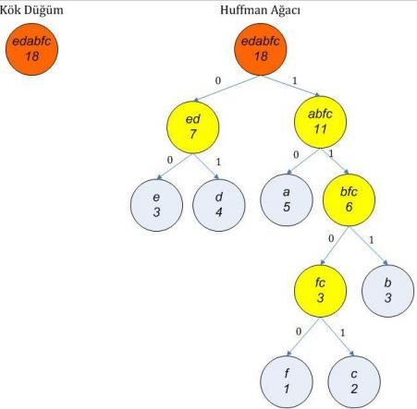
Örnek:
 e: 00
 d: 01
 a: 10
 b: 111
 f: 1100
 c: 1101

Slide 29
Örnek
 Elimizde sıkıştırılması istenen alttaki katarın olduğunu varsayalım;
 aaaabbbccddddeeefa
 Bu katardaki karakter sıklıkları hesaplandığında;
 f = 1, c = 2, b = 3, e = 3, d = 4, a = 5
 ASCII olarak tutulduğunda bu katar toplam 18 * 8 = 144 bit yer kaplamaktadır.

Slide 30
Örnek:
 Sık olan karakterler üst dallarda, seyrek olanlar alt dallarda.
 Sıkıştırmadan önce
 144 bit (18 * 8 bit)
 Huffman kodu
 45 bit (sıklık * kod sözcüğü uzunluğu) yer
 Sıkıştırma oranı
 45 / 144 = %31
 a: 10
 d: 01
 e: 00
 b: 111
 c: 1101
 f: 1100
sıklık:5 sıklık:4 sıklık:3 sıklık:3 sıklık:2 sıklık:1
Kodları elde ettikten sonra veri içerisindeki tüm veriler baştan okunur. Her
karaktere karşılık gelen kod yerine yerleştirilir. a a a a b b b c c d d d d e e e f a
10 10 10 10 111 111 111 1101 1101 01 01 01 01 00 00 00 1100 10
verimizin boyutu küçülmüş oldu

Slide 31
Huffman Kodunun Çözümü
 Frekans tablosu ve sıkıştırılmış veri mevcutsa bahsedilen işlemlerin tersini yaparak kod çözülür. Diğer bir değişle:
 Sıkıştırılmış verinin ilk biti alınır. Eğer alınan bit bir kod
sözcüğüne karşılık geliyorsa, ilgili kod sözcüğüne denk düşen
karakter yerine konulur.
 Eğer alınan bit bir kod sözcüğü değil ise sonraki bit ile birlikte alınır ve yeni dizinin bir kod sözcüğü olup olmadığına bakılır. Bu işlem dizinin sonuna kadar yapılır. Böylece huffman kodu çözülerek karakter dizisi elde edilmiş olur.

Slide 32
Açgözlü Algoritmalar (ve
Grafikler) Greedy Algorithms (and
Graphs)
Grafik gösterim
Minimum kapsayan ağaç
Optimal altyapı
Açgözlü seçim
Prim’in açgözlü MST algoritması
32

Slide 33
Graflar (Graphs) Konular
 Graflar-Tanım
 Graf Gösterimleri
 Graflarda Dolaşma
 Breadth- First Search
 Depth Search
 Hamiltonian cycle
 Euler cycle

Slide 34
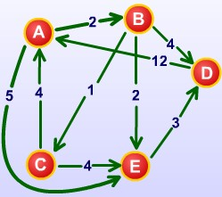
Graflar (Graphs) Tanım
 Graf, matematiksel anlamda, düğümlerden ve bu düğümler arasındaki ilişkiyi gösteren kenarlardan oluşan bir kümedir.
Mantıksal ilişki, düğüm ile düğüm veya düğüm ile kenar arasında kurulur.
 Bağlantılı listeler ve ağaçlar grafların özel örneklerindendir.
 Fizik, Kimya gibi temel bilimlerde ve mühendislik uygulamalarında ve tıp biliminde pek çok problemin çözümü ve modellenmesi graflara dayandırılarak yapılmaktadır.
 Elektronik devreler, networkler
 Ulaşım ve iletişim network’leri
 Herhangi bir türdeki ilişkilerin modellenmesi (parçalar, insanlar, süreçler, fikirler vs.)

Slide 35
GRAFLAR
 Bir G grafı, V ile gösterilen düğümlerden (node veya vertex) ve E ile gösterilen kenarlardan (Edge) oluşur.
 Her kenar iki düğümü birleştirir.
 Her kenar, iki bilgi (düğüm) arasındaki ilişkiyi gösterir ve (u,v) şeklinde ifade edilir.
 e=(u, v) iki düğümü göstermektedir.
 Bir graf yönlü değil ise u ve v düğümleri arasındaki kenar (u,v) ∈ E
ve (v,u) ∈ E olarak gösterilebilir.
 Bir graf üzerinde n tane düğüm ve m tane kenar varsa, matematiksel gösterilimi, düğümler ve kenarlar kümesinden elamanların ilişkilendirilmesiyle yapılır:
 V={v₀, v₁, v₂ ... v_{n-1}, v_{n}}
 E={e₀, e₁, e₂ ... e_{m-1}, e_{m} }
 G=(V, E) → Graf
Düğümler kümesi
Kenarlar kümesi

Slide 36
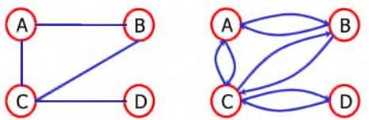
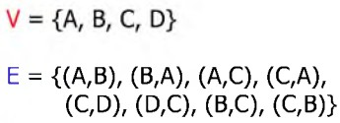
Graflar
36
 G = (V, E) grafları aşağıda verilmiştir.
 V = {A, B, C, D, E, F}
 E = {(A, B), (A, D), (B, C), (C, D), (C, E), (D, E)}
B
C
A
F
D
E

Slide 37

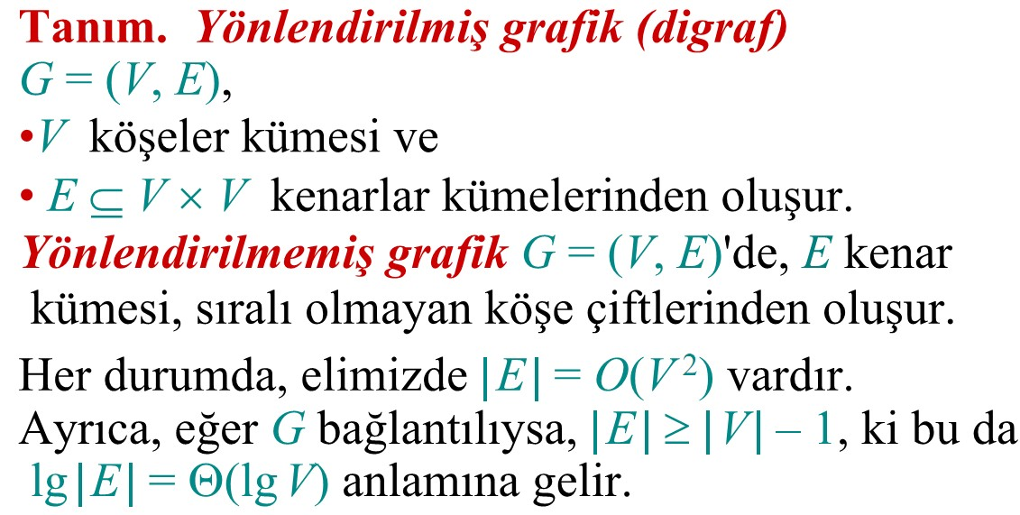
Graflar
37

Slide 38
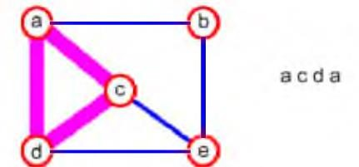
Graflar-Tanımlar
38
 Komşu(adjacent): Eğer (u,v) ∈ E ise, u ve düğümleri komşudur.
 Derece(degree):Bir düğümün derecesi, komşu düğüm
sayısına eşittir.
 Yol (path): v₀, v₁, v₂ ... v_{n}, düğümlerinin sırasıdır, v_{i+1} düğümü v_{i} düğümünün komşusudur. (i= 0..n-1)
 Basit Yol (simple path): düğüm tekrarı olmayan yoldur.
 Döngü(cycle): basit yoldur, sadece ilk ve son düğüm
aynıdır.

Slide 39
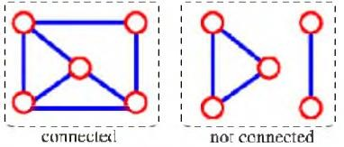
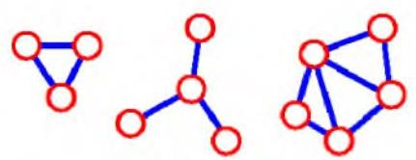
Graflar-Tanımlar
39
 Bağlı Graf(connected graph): Bütün düğümler bir birine herhangi bir yol ile bağlıdır.
 Alt graf(Subgraph):Bir grafı oluşturuan alt düğümler
ve kenarlar kümesidir.
 Bağlı elaman (Connected component): bağlı alt graflar. Örnek: 3 tane bağlı elamana sahip graflar

Slide 40
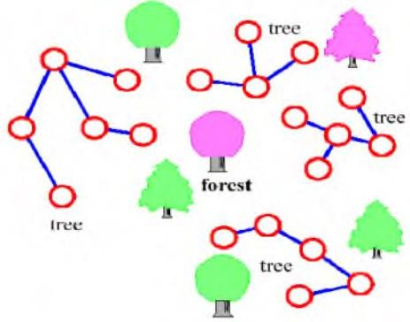
Graflar-Tanımlar
40
 Ağaç (tree): Döngü olmayan bağlı graflardır.
 Orman(forest): Ağaçların toplamıdır.

Slide 41
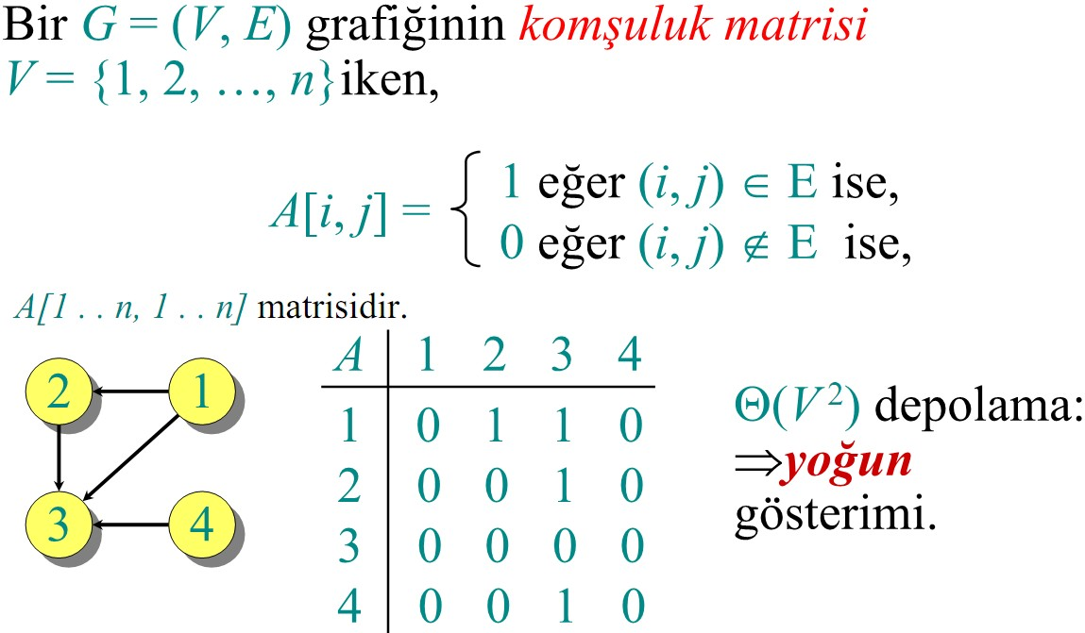
Graflar için Veri yapıları
Komşuluk matrisi gösterimi
41

Slide 42
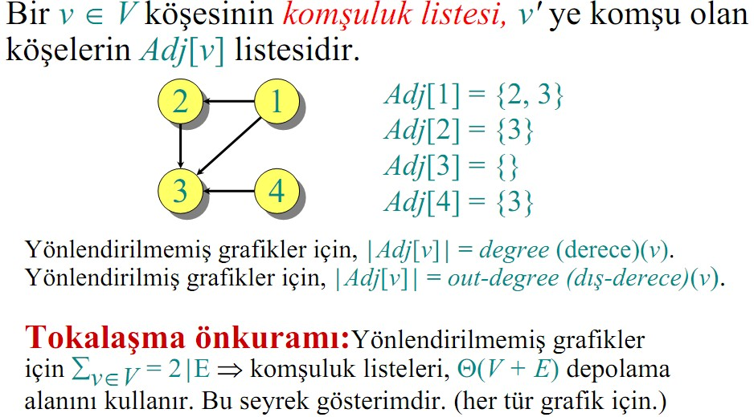


Komşuluk listesi gösterimi
42

Slide 43
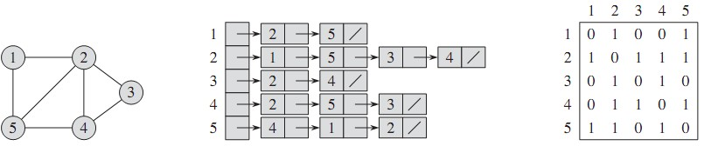
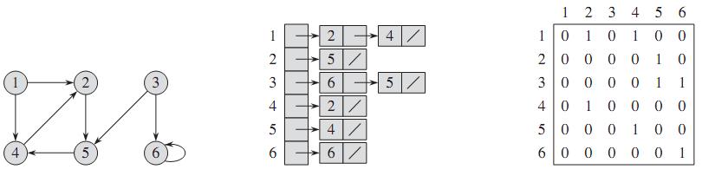
Komşuluk listesi gösterimi
43
 Yönsüz graf komşuluk listesi
 Yönlü graf komşuk listesi

Slide 44
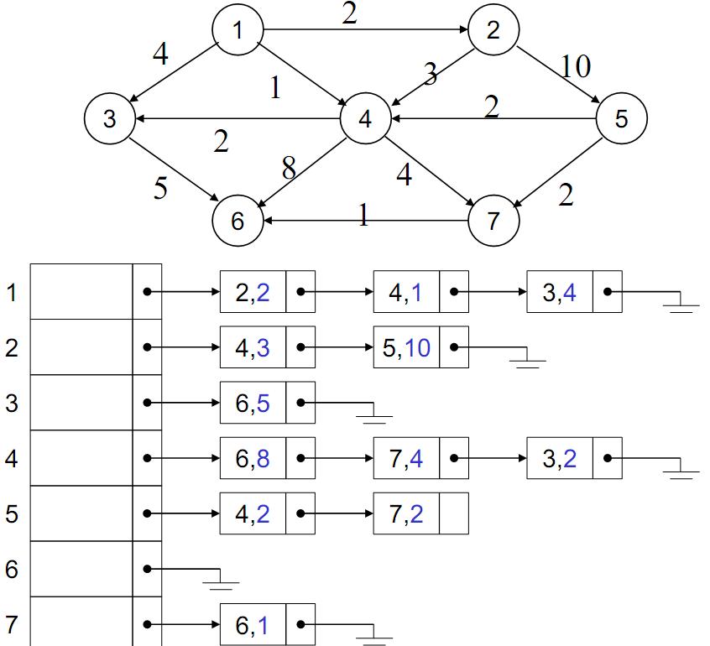
Komşuluk listesi gösterimi
44
 Her kenarı ağırlıklandırılmış yönlü graf komşuluk
listesi

Slide 45
Graf Arama Algoritmaları
45
 Graf içindeki her kenar ve düğüm için sistematik arama.
 G=(V,E) grafı yönlü olabilir veya olamayabilir.
 Uygulamalar
 Derleyiciler(Compilers)
 Grafikler(Graphics)
 Haritalama(Mapping)
 Ağlar(Networks):routing, searchind, clustering, vs.

Slide 46
Enine Arama
Breatdh First Search (BFS)
46
 BFS, bir grafın bağlı olan parçalarını dolaşır ve bir kapsayan ağaç (spaning tree) oluşturur.
 BFS, arama ağaçlarındaki level order aramaya benzer.
 1-Seçilen düğümün tüm komşuları sırayla seçilir ve ziyaret edilir.
 2- Her komşu kuyruk içerisine atılır.
 3- Komşu kalmadığında kuyruk içerisindeki ilk
düğüm alınır ve 2. adıma gidilir.

Slide 47
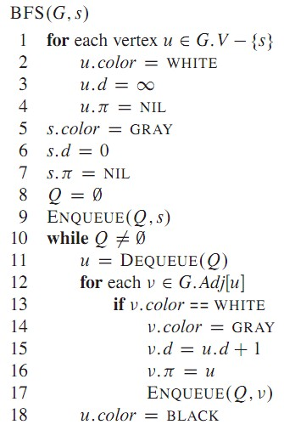
Breatdh First Arama-düğüm renklendirme
47
 Ulaşılmayan bir düğüm beyaz renklidir.
 Bir düğüm, eğer kendine ulaşılmış ancak tüm kenarlarına
bakılmamışsa gri renklidir.
 Bir düğüm, eğer kendisinin tüm komşu düğümlerine ulaşıldıysa (komşuluk listesi tamamen incelenir) siyah renklidir.

Slide 48
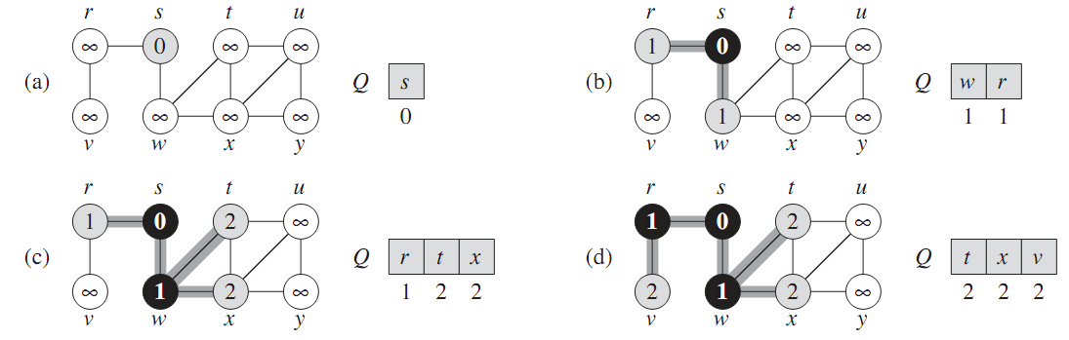
Breatdh First Arama Örnek
48
 S düğümü ile başla

Slide 49
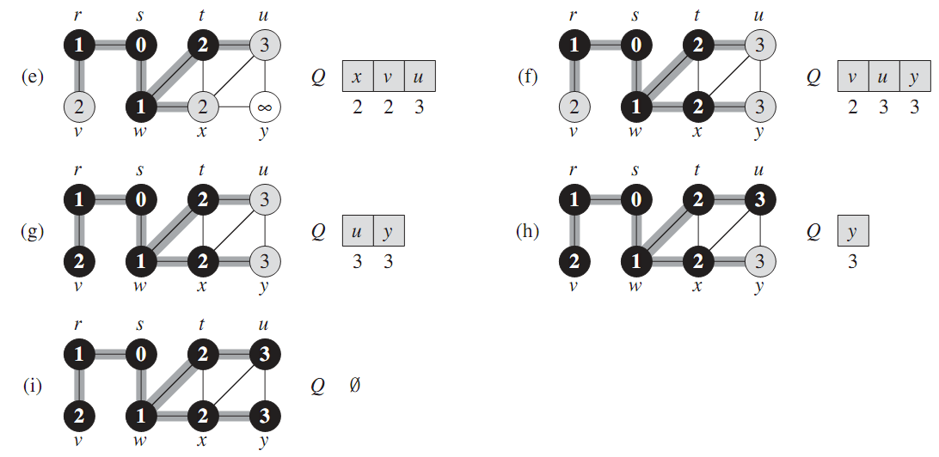
Breatdh First Arama Örnek
49

Slide 50
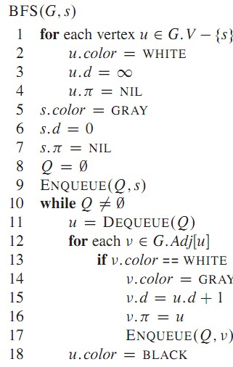
BFS algoritmasının Analizi
50
 G= (V,E) grafı için
 Beyaz renkli tüm düğümler sıraya konur. Kuyruğa ekleme ve çıkarma işlemleri O(1) süresinde yapılırsa toplam çalışma süresi düğüm sayısı kadardır, O(V).
 Bir düğüm kuyruktan çıkarıldığında komşuluk listesi taranır. Toplamda komşuluk listesini taramanın çalışma süresi O(E) olur.
 BFS nin toplam çalışma zamanı:
O(V+E) olur.

Slide 51

BFS Özellikleri
51
 G=(V,E) grafı için BFS, s düğümünden ulaşılabilecek tüm düğümleri dolaşır.
 Ulaşılabilecek düğümler için en kısa yolu hesaplayabilir.
 Ulaşılabilecek tüm düğümler için BF ağacını oluşturur.
 s düğümünden ulaşılan bir v düğümü için BF ağacı içindeki yol, G grafındaki en kısa yolu (shortest path) ifade eder.

Slide 52
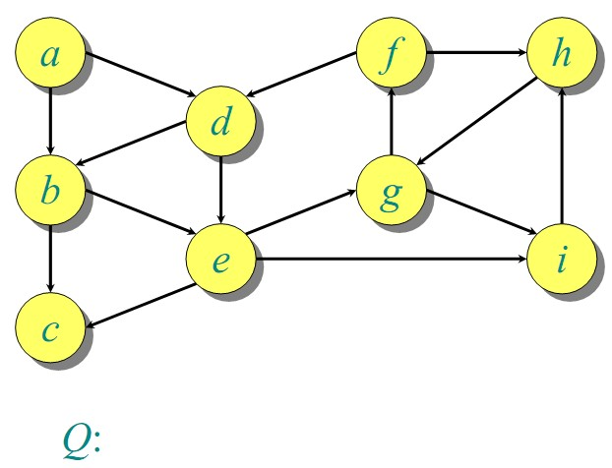
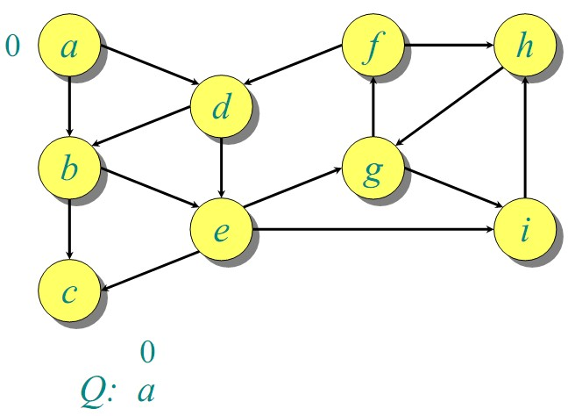
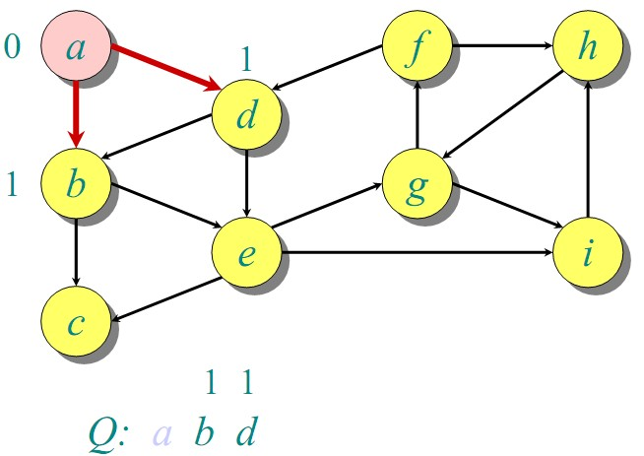
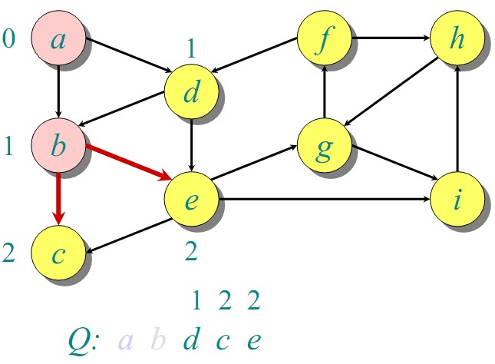
Yönlü Graf(Digraph) için Enine arama Örnek
52

Slide 53
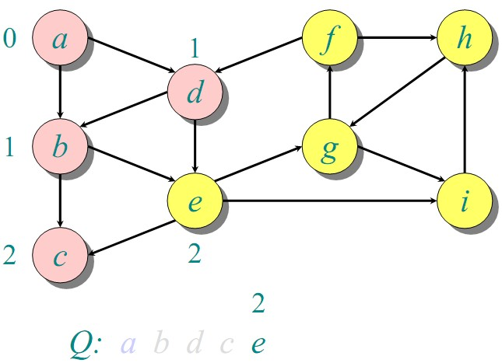
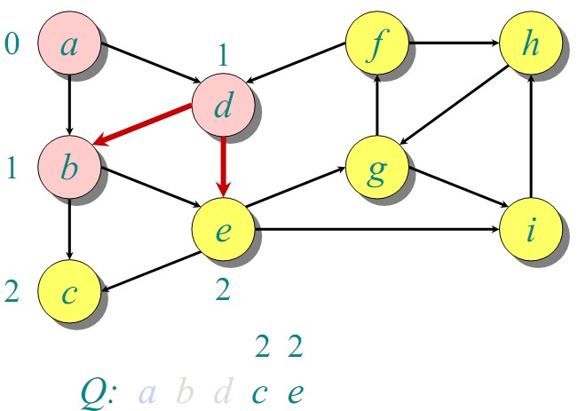
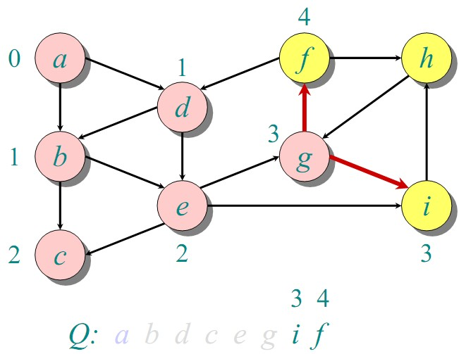
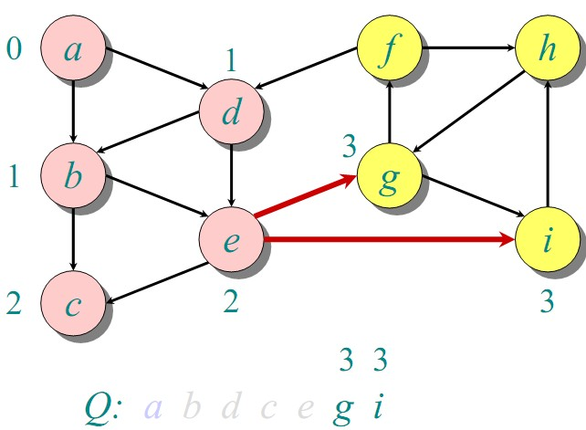
Enine arama için örnek
53

Slide 54
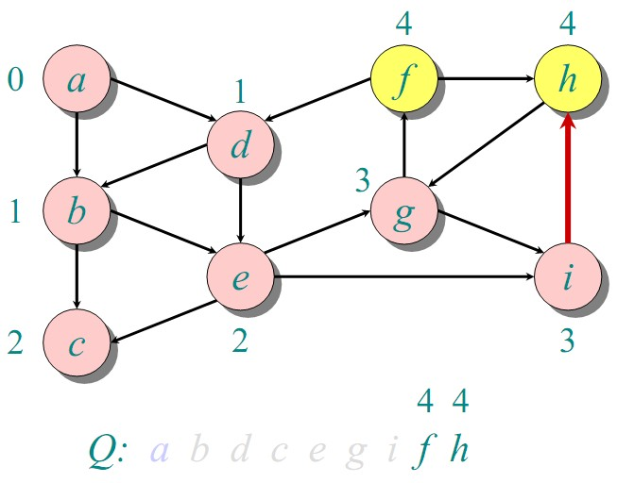
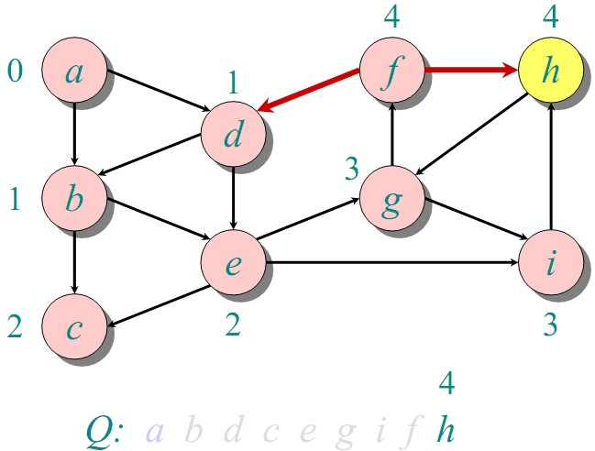
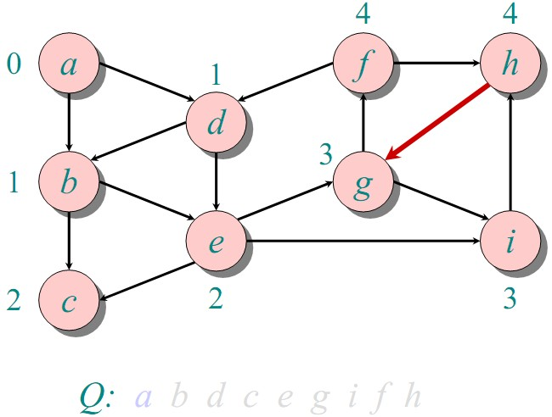
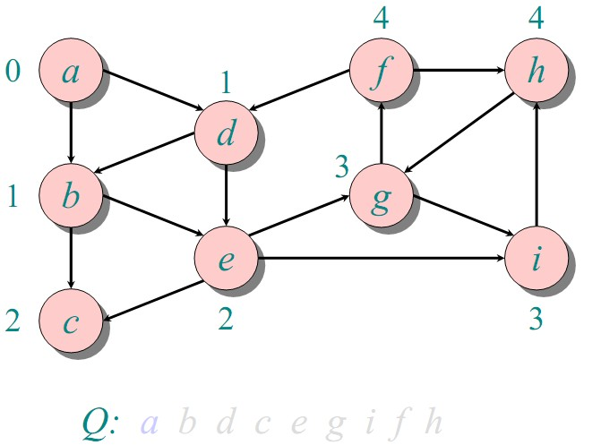
Enine arama için örnek
54

Slide 55
Derinlemesine Arama Depth First Search(DFS)
55
 1- DFS ile önce bir başlangıç düğümü seçilir ve ziyaret edilir.
 2-Seçilen düğümün bir komşusu seçilir ve ziyaret edilir.
 3- Seçilen komşu düğümün bir komşusu seçilir ve ziyaret edilir.
 4-3. adım koşu düğüm kalmayıncaya kadar devam eder.
 5-Komşu kalmadığında geri dönülür (backtracking) ve her düğüm için yeniden 3.adıma gidilir.

Slide 56
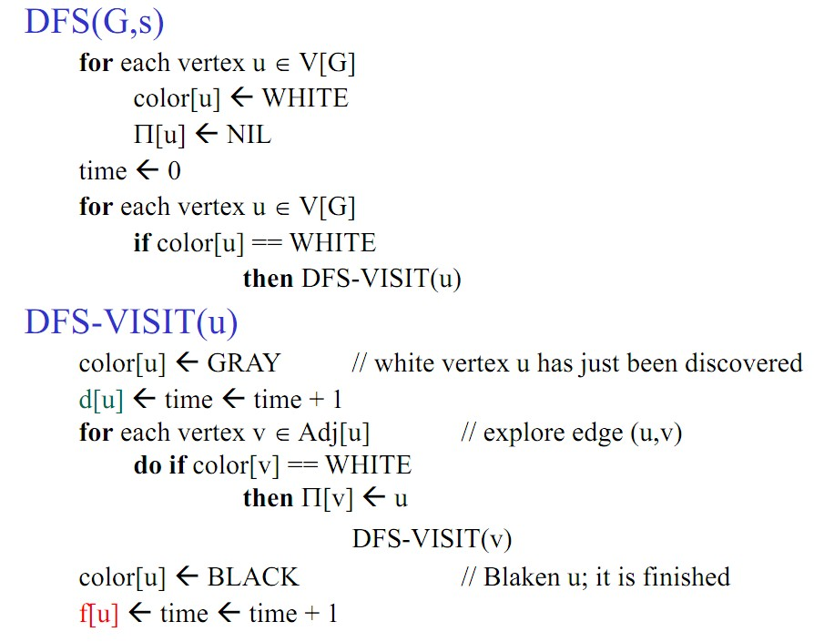
Derinlemesine Arama Depth First Search(DFS)
56

Slide 57
Derinlemesine Arama-(DFS)
57
 Başlatma(initialize)- tüm düğümler beyaz yapılır.
 Tüm beyaz düğümler DFS-Visit kullanılarak dolaşılır.
 DFS-Visit(u) çağrıldığında u düğümü yeni ağacın kökü yapılır.
 DFS çalışmasını bitirince, her u düğümü için erişilme zamanı (discovery time) d[u], ve bitirme zamanı (finishing time) f[u] değerleri atanır.
 Back Edge(B): DF ağacında u düğümünün v atasına (ancestor) bağlı olması.
 Forward Edge (F):DF ağacında u düğümünün, v toruna (descendant) bağlı olması.
 Cross Edge(C): Geri kalan tüm kenarlar. Bu kenarlar ile aynı yada farklı DF ağacında, atası olmadığı diğer düğümler arasında dolaşabilir.

Slide 58
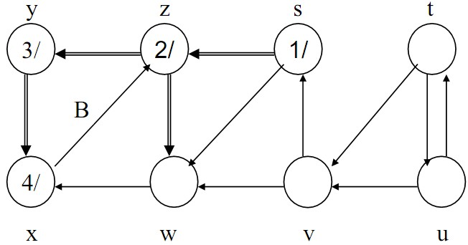
DFS-Örnek
58
 S düğümü ile başla,
 d/f→ d: erişilme zamanı, f: bitirme zamanı

Slide 59
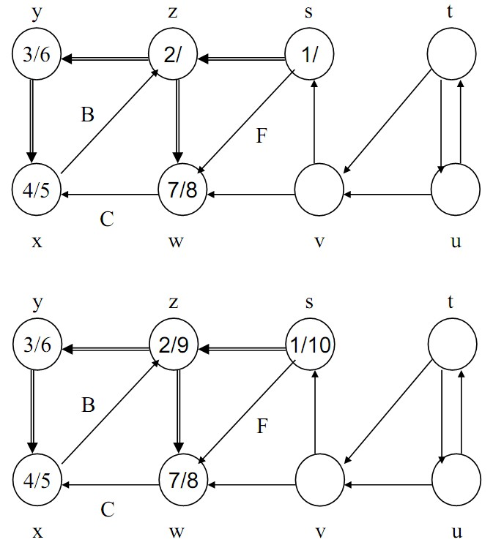
DFS-Örnek
59

Slide 60
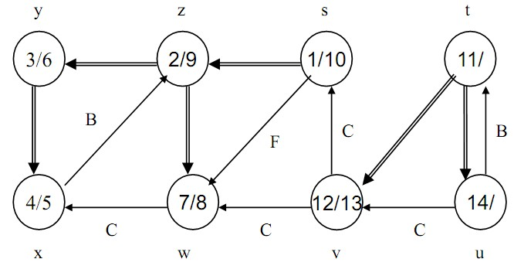
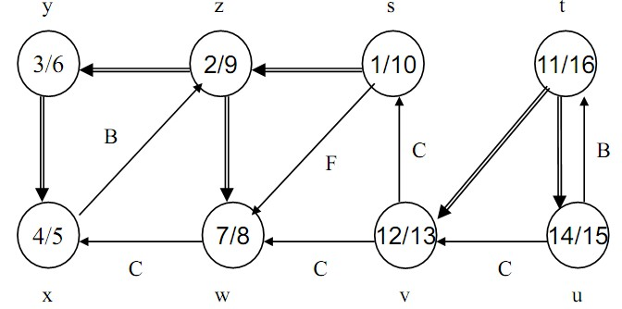
DFS-Örnek
60

Slide 61
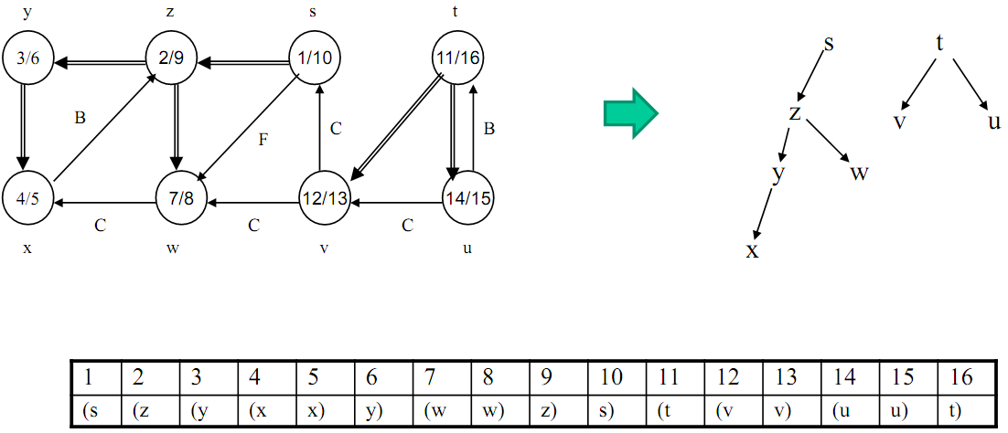
DFS-Örnek
61

Slide 62
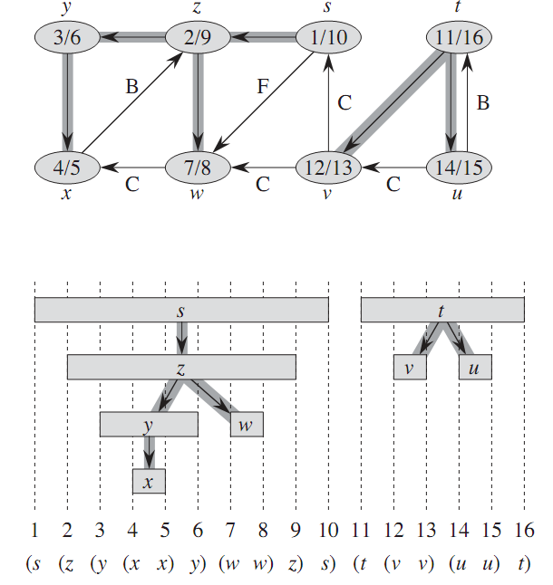

DFS-Örnek
62

Slide 63

DFS-Örnek
63
du
dv
dv
du

Slide 64


DFS-Örnek
64

Slide 65

DFS-Çalışma Zamanı ve düğüm renklendirme
65
 Çalışma zamanı:
 DFS içindeki döngü Θ(V) süresi alır (DFS-Visit çalışma süresi hariç).
 DFS-Visit her düğüm için bir kez çağrılır.
 Sadece beyaz renkteki düğümler için çağrılır
 Düğüm hemen gri renk yapılır.
 DFS-Visit her çağrılışında |adj[v]| kez çalışır
 DFS –Visit için toplam çalışma zamanı→ Θ(E)
 DFS için toplam çalışma zamanı → Θ(V+E)
 Düğüm u,
 d[u] zamanından önce beyazdır.
 d[u] ve f[u] zamanda gridir, bundan sonra ise siyahtır.

Slide 66

Döngü olmayan yönlü graflar (DAG) DAG-Directed Acylic Graphs
66
 Bir DAG döngü olmayan yönlü bir graftır.
 Sıklıkla olaylar arasındaki öncelik sırasını göstermek için kullanılır. Örnek a olayı b olayından önce olmak zorundadır (paralel kod çalıştırma).
 Tüm sıra topolojik sıralamayla (topological sort) verilebilir.

Slide 67

Topolojik Sıralama
67
 Öncelik İlişkileri (Precedence relations): x’ ten y’ ye bir kenar, x olayı y den önce olur anlamını içerir. Bir iş,
kendisinin tüm alt işleri planladıktan sonra planlanabilir.

Slide 68

Topolojik Sıralama
68
 Bir DAG’nın topolojik sıralaması tüm düğümlerin doğrusal sırasını ifade eder. Grafta döngü yoktur!
 Topolojik sıralamada herhangi bir (u,v) kenarında, u,
sıralamada v’den öncedir.
 Aşağıdaki algoritma bir DAG için topolojik sıralamayı yapar
 Toplam sıralama bağlı dizilerle ile oluşturulur.

Slide 69

Topolojik Sıralama
69

Slide 70

Topolojik Sıralama
70
Topolojik sıralama için Sol düğüme göre DFS dolaşma

Slide 71

Topolojik Sıralama
71
Topolojik sıralama için Sağ düğüme göre DFS dolaşma

Slide 72

Topolojik Sıralama Çalışma zamanı
72

Slide 73

Topolojik Sıralama Çalışma zamanı
73
 Çalışma Zamanı:
 DFS: O(V+E)
 Her bir |V| düğümünün bağlı dizi başına eklenmesi O(1) süresini alır (her
ekleme için)
 Toplam çalışma zamanı: O(|V²|) veya O(|V|+|E|) olur.

Slide 74

Topolojik Sıralama
74

Slide 75

Topolojik Sıralama
75

Slide 76

Topolojik Sıralama
76

Slide 77

Topolojik Sıralama
77

Slide 78

Topolojik Sıralama
78

Slide 79

Topolojik Sıralama
79

Slide 80


Hamiltonian ve Euler Cycle
80
 Hamiltonian döngüsü: Bir G grafında, başlangıç ve bitiş
düğümleri hariç her düğüm bir kez bulunduğu yoldur.
 Euler döngüsü: Bir G grafında, bir düğümünden başlayıp yine kendisinde bitecek şekilde oluşturulan bir yoldur. Bu
yolda bütün düğümler en az bir kez bulunur ancak her kenar
mutlaka bir kez bulunur.

Slide 81


10.Hafta
Minimum kapsayan ağaçlar
Minimum spanning trees
(MST)
81

